Slide 1
Entwicklung einer offenen Austauschplattform "GenderMed-Wiki"

Slide 2
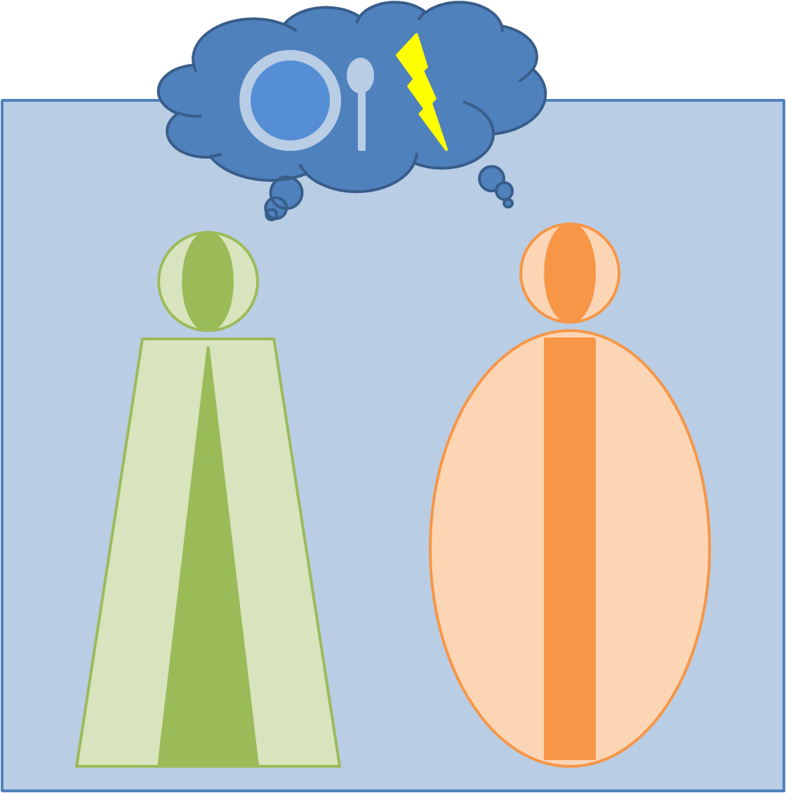
Krankheitsbild:
Essstörungen
Gliederung _________________
Epidemiologie
Symptome
Literatur

Slide 3
Epidemiologie_____
→ Nur sehr wenige medizinische & psychiatrische Störungen weisen einen so enormen Geschlechterunterschied auf, wie er bei Anorexia nervosa und Bulimia nervosa zu beobachten ist.
Störungsbild | Anorexia nervosa | Bulimia nervosa | Binge Eating Disorder
Prävalenz | 0.2-0.8 % | ca. 1.5 % | 2-5 %
w:m | 11:1 | 11:1 | 1:1 bis 3:1
Angaben zu Prävalenz und Geschlechterverhältnis
[Quelle: Wissenschaftliches Kuratorium der Deutschen Hauptstelle für Suchtfragen e. V.]

Slide 4
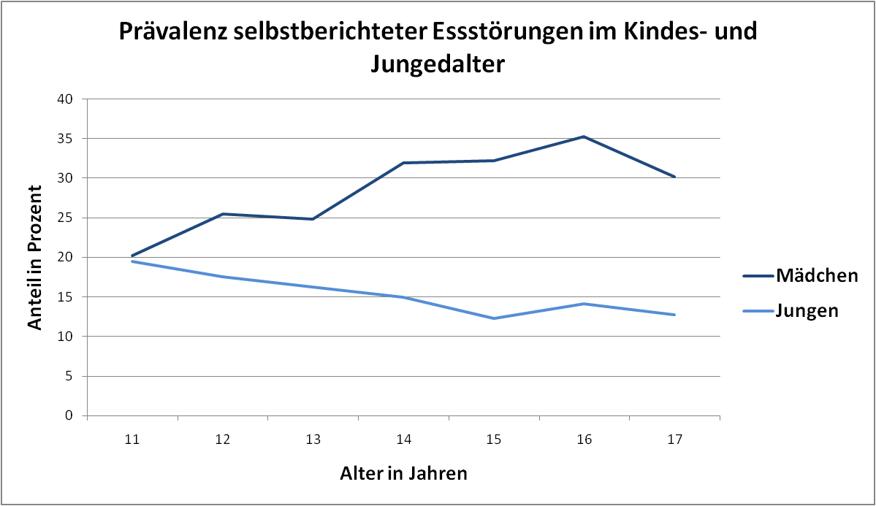
Epidemiologie_____
Erstmanifestation von Anorexie/Bulimie meist in Adoleszenz
Geschlechter-differenz erst mit Beginn der Pubertät
Jungen erkranken meist einige Jahre später als Mädchen
Prävalenz des Verdachts auf Essstörungen im Kinder- und Jugendalter (Selbstbericht via SCOFF)
[Quelle: GenderMed-Wiki, nach Hölling und Schlack, 2007]

Slide 5
Symptome_____
Symptome einer Essstörung sind bei beiden Geschlechtern zumindest sehr ähnlich.
Symptom | Frauen | Männer
Gewichtsreduzierende Maßnahmen | Häufiger gesundheits-schädliche Praktiken, z. B. Einnahme von Diuretika, Laxantien, Appetitzüglern und/oder Erbrechen nach einer Mahlzeit. | Häufiger exzessive sportliche Betätigung Die bei Anorexie typische Hyperaktivität tritt öfter bei Männern als bei Frauen auf
Endokrine Störung | Amenorrhoe und Libidoverlust | Potenz- und Libidoverlust
Beispiele für (tendenzielle) Unterschiede in der Symptomausprägung

Slide 6
Literatur_____
Braun DL, Sunday SR, Huang A, Halmi KA. More males seek treatment for eating disorders. Int. J. Eat. Disord. 1999; 25(4):415–24.
Fichter MM. Magersucht und Bulimia: Empirische Untersuchungen zur Epidemiologie, Symptomatologie, Nosologie und zum Verlauf. Berlin, Heidelberg, New York: Springer; 1985.
Garfinkel, P.E., Lin, E., Goering, P., Spegg, C., Goldbloom, D.S., Kennedy, S., Kaplan, A.S. & Woodside, D.B. Bulimia nervosa in a Canadian community sample: prevalence and comparison of subgroups. American Journal of Psychiatry 1995; 152.
Hölling H, Schlack R. Essstörungen im Kindes- und Jugendalter. Erste Ergebnisse aus dem Kinder- und Jugendgesundheitssurvey (KiGGS). Bundesgesundheitsblatt, Gesundheitsforschung, Gesundheitsschutz 2007; 50(5-6):794–9.
Lautenbacher S. Gehirn und Geschlecht: Neurowissenschaft des kleinen Unterschieds zwischen Frau und Mann. Heidelberg: Springer; 2007.
Sharp CW, Clark SA, Dunan JR, Blackwood, Douglas H. R., Shapiro CM. Clinical presentation of anorexia nervosa in males: 24 new cases. Int. J. Eat. Disord. 1994; 15(2):125–34.
Wissenschaftliches Kuratorium der Deutschen Hauptstelle für Suchtfragen e. V. Suchtmedizinische Reihe, Band 3: Essstörungen. Hamm: 2004.
Woodside, D.B., Garfinkel, P.E., Lin, E., Goering, P., Kaplan, A.S., Goldbloom, D.S., Kennedy SH. Comparisons of men with full or partial eating disorders, men without eating disorders, and women with eating disorders in the community. American Journal of Psychiatry 2001; 158:570–4.

Slide 7
Dank
Dieses Vorhaben wird aus Mitteln des Bundesministeriums für Bildung und Forschung unter dem Förderkennzeichen 01FP1506 gefördert.
Die Verantwortung für den Inhalt dieser Veröffentlichung liegt bei den
Autor/-innen.

